Slide 1
更美的管教
希伯來書 12:5-13
Notes:
诗篇89:26他要稱呼我說：『你是我的父，是我的神，是拯救我的磐石。』 27 我也要立他為長子，為世上最高的君王。 28 我要為他存留我的慈愛直到永遠，我與他立的約必要堅定。 29 我也要使他的後裔存到永遠，使他的寶座如天之久。 30 倘若他的子孫離棄我的律法，不照我的典章行， 31 背棄我的律例，不遵守我的誡命， 32 我就要用杖責罰他們的過犯，用鞭責罰他們的罪孽。 33 只是我必不將我的慈愛全然收回，也必不叫我的信實廢棄。 34 我必不背棄我的約，也不改變我口中所出的。
信就是所望之事的實底，是未見之事的確據。 2 古人在這信上得了美好的證據。 3 我們因著信，就知道諸世界是藉神話造成的；這樣，所看見的並不是從顯然之物造出來的。 4 亞伯因著信獻祭於神，比該隱所獻的更美，因此便得了稱義的見證，就是神指他禮物作的見證。他雖然死了，卻因這信仍舊說話。 5 以諾因著信被接去，不至於見死，人也找不著他，因為神已經把他接去了；只是他被接去以先，已經得了神喜悅他的明證。 6 人非有信就不能得神的喜悅，因為到神面前來的人必須信有神，且信他賞賜那尋求他的人。 7 挪亞因著信，既蒙神指示他未見的事，動了敬畏的心，預備了一隻方舟，使他全家得救；因此就定了那世代的罪，自己也承受了那從信而來的義。 盼望有根基之城 8 亞伯拉罕因著信，蒙召的時候就遵命出去，往將來要得為業的地方去；出去的時候，還不知往哪裡去。 9 他因著信，就在所應許之地作客，好像在異地居住帳篷，與那同蒙一個應許的以撒、雅各一樣。 10 因為他等候那座有根基的城，就是神所經營、所建造的。 11 因著信，連撒拉自己，雖然過了生育的歲數，還能懷孕，因她以為那應許她的是可信的。 12 所以從一個彷彿已死的人就生出子孫，如同天上的星那樣眾多，海邊的沙那樣無數。 13 這些人都是存著信心死的，並沒有得著所應許的，卻從遠處望見，且歡喜迎接，又承認自己在世上是客旅，是寄居的。 14 說這樣話的人，是表明自己要找一個家鄉。 15 他們若想念所離開的家鄉，還有可以回去的機會。 16 他們卻羨慕一個更美的家鄉，就是在天上的。所以神被稱為他們的神，並不以為恥，因為他已經給他們預備了一座城。 信心的試驗 17 亞伯拉罕因著信，被試驗的時候，就把以撒獻上；這便是那歡喜領受應許的，將自己的獨生的兒子獻上。 18 論到這兒子，曾有話說：「從以撒生的才要稱為你的後裔。」 19 他以為神還能叫人從死裡復活，他也彷彿從死中得回他的兒子來。 20 以撒因著信，就指著將來的事給雅各、以掃祝福。 21 雅各因著信，臨死的時候給約瑟的兩個兒子各自祝福，扶著杖頭敬拜神。 22 約瑟因著信，臨終的時候提到以色列族將來要出埃及，並為自己的骸骨留下遺命。 23 摩西生下來，他的父母見他是個俊美的孩子，就因著信，把他藏了三個月，並不怕王命。 摩西看為基督受凌辱勝於埃及的寶貝 24 摩西因著信，長大了就不肯稱為法老女兒之子。 25 他寧可和神的百姓同受苦害，也不願暫時享受罪中之樂。 26 他看為基督受的凌辱比埃及的財物更寶貴，因他想望所要得的賞賜。 27 他因著信，就離開埃及，不怕王怒；因為他恆心忍耐，如同看見那不能看見的主。 28 他因著信，就守[a]逾越節，行灑血的禮，免得那滅長子的臨近以色列人。 以色列人因信過紅海 29 他們因著信，過紅海如行乾地；埃及人試著要過去，就被吞滅了。 30 以色列人因著信，圍繞耶利哥城七日，城牆就倒塌了。 31 妓女喇合因著信，曾和和平平地接待探子，就不與那些不順從的人一同滅亡。 32 我又何必再說呢？若要一一細說基甸、巴拉、參孫、耶弗他、大衛、撒母耳和眾先知的事，時候就不夠了。 33 他們因著信，制伏了敵國，行了公義，得了應許，堵了獅子的口， 34 滅了烈火的猛勢，脫了刀劍的鋒刃，軟弱變為剛強，爭戰顯出勇敢，打退外邦的全軍。 被害的信徒因信得了美好的證據 35 有婦人得自己的死人復活。又有人忍受嚴刑，不肯苟且得釋放，為要得著更美的復活。 36 又有人忍受戲弄、鞭打、捆鎖、監禁、各等的磨煉， 37 被石頭打死，被鋸鋸死，受試探，被刀殺，披著綿羊、山羊的皮各處奔跑，受窮乏、患難、苦害， 38 在曠野、山嶺、山洞、地穴漂流無定，本是世界不配有的人。 39 這些人都是因信得了美好的證據，卻仍未得著所應許的。 40 因為神給我們預備了更美的事，叫他們若不與我們同得，就不能完全。

Slide 2
希伯來書12:5 你們又忘了那勸你們如同勸兒子的話說：「我兒，你不可輕看主的管教，被他責備的時候也不可灰心。 6 因為主所愛的，他必管教，又鞭打凡所收納的兒子。」 7 你們所忍受的，是神管教你們，待你們如同待兒子。焉有兒子不被父親管教的呢？ 8 管教原是眾子所共受的，你們若不受管教，就是私子，不是兒子了。
Notes:
1信就是所望之事的實底，是未見之事的確據
6 人非有信就不能得神的喜悅，因為到神面前來的人必須信有神，且信他賞賜那尋求他的人。

Slide 3
希伯來書12:9 再者，我們曾有生身的父管教我們，我們尚且敬重他，何況萬靈的父，我們豈不更當順服他得生嗎？ 10 生身的父都是暫隨己意管教我們，唯有萬靈的父管教我們，是要我們得益處，使我們在他的聖潔上有份。 11 凡管教的事，當時不覺得快樂，反覺得愁苦，後來卻為那經練過的人結出平安的果子，就是義。 12 所以，你們要把下垂的手、發痠的腿挺起來， 13 也要為自己的腳把道路修直了，使瘸子不致歪腳，反得痊癒。
Notes:
1信就是所望之事的實底，是未見之事的確據
6 人非有信就不能得神的喜悅，因為到神面前來的人必須信有神，且信他賞賜那尋求他的人。

Slide 4
更美的启示 | 更美的祭物
更美的使者 | 更美的将来
更美的救恩 | 更美的信望爱
更美的管家 | 更美的家鄉
更美的安息 | 更美的路程
更美的祭司 | 更美的管教
更美的警告 | 更美的合一，圣洁
更美的圣约 | 更美的应许，祝福

Slide 5
更美的路程
我們所行的路程比一般人所行的更美，因为我们有
同行者的鼓励（12:1a）
轻便的行囊（12:1b）
創始成終的耶穌（12:2-4）
Notes:
6 人非有信就不能得神的喜悅，因為到神面前來的人必須信有神，且信他賞賜那尋求他的人。

Slide 6
更美的管教
我們所受的管教更美，
因为神的管教有
慈爱（12:5-8）
益处（12:9-11）
效果（12:12-13）
Notes:
希伯來書12:5 你們又忘了那勸你們如同勸兒子的話說：「我兒，你不可輕看主的管教，被他責備的時候也不可灰心。 6 因為主所愛的，他必管教，又鞭打凡所收納的兒子。」 7 你們所忍受的，是神管教你們，待你們如同待兒子。焉有兒子不被父親管教的呢？ 8 管教原是眾子所共受的，你們若不受管教，就是私子，不是兒子了。9 再者，我們曾有生身的父管教我們，我們尚且敬重他，何況萬靈的父，我們豈不更當順服他得生嗎？ 10 生身的父都是暫隨己意管教我們，唯有萬靈的父管教我們，是要我們得益處，使我們在他的聖潔上有份。 11 凡管教的事，當時不覺得快樂，反覺得愁苦，後來卻為那經練過的人結出平安的果子，就是義。 12 所以，你們要把下垂的手、發痠的腿挺起來， 13 也要為自己的腳把道路修直了，使瘸子不致歪腳，反得痊癒。

Slide 7
什么是管教？？？
G3809 παιδεία
Nurture
Chastening
Discipline
Chastisement
管
＋
教
Notes:
诗篇89:26他要稱呼我說：『你是我的父，是我的神，是拯救我的磐石。』 27 我也要立他為長子，為世上最高的君王。 28 我要為他存留我的慈愛直到永遠，我與他立的約必要堅定。 29 我也要使他的後裔存到永遠，使他的寶座如天之久。 30 倘若他的子孫離棄我的律法，不照我的典章行， 31 背棄我的律例，不遵守我的誡命， 32 我就要用杖責罰他們的過犯，用鞭責罰他們的罪孽。 33 只是我必不將我的慈愛全然收回，也必不叫我的信實廢棄。 34 我必不背棄我的約，也不改變我口中所出的。

Slide 8
诗篇89:30 倘若他的子孫離棄我的律法，不照我的典章行， 31 背棄我的律例，不遵守我的誡命， 32 我就要用杖責罰他們的過犯，用鞭責罰他們的罪孽。 33 只是我必不將我的慈愛全然收回，也必不叫我的信實廢棄。 34 我必不背棄我的約，也不改變我口中所出的。
管
教

Slide 9
出处 | 英文翻译G3809 παιδεία | 中文
Eph 6:4 | provoke not your children to wrath: but bring them up in the nurture G3809 and admonition of the Lord. | 不要惹兒女的氣，只要照著主的教訓和警戒養育他們
2Ti 3:16 | All scripture is given by inspiration of God, and is profitable for doctrine, for reproof, for correction, for instruction in righteousness | 聖經都是神所默示的，於教訓、督責、使人歸正、教導人學義都是有益的
Heb 12:5,7,8,11 | despise not thou the chastening (discipline NIV) of the Lord, nor faint when thou art rebuked of him: | 你不可輕看主的管教，被他責備的時候也不可灰心

Slide 10
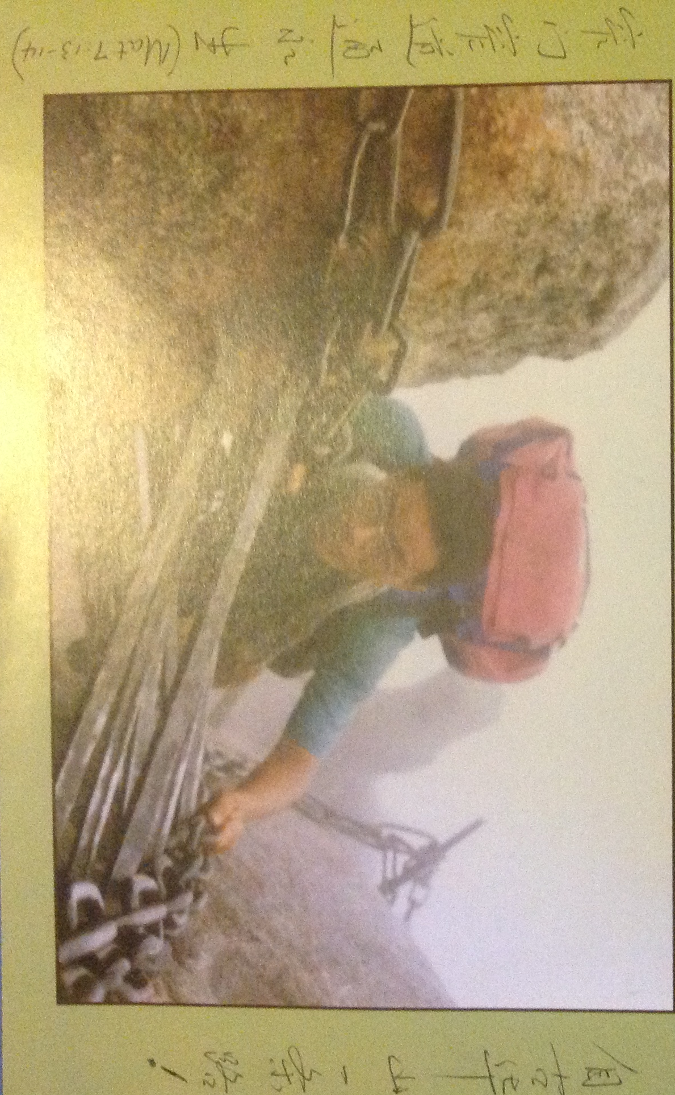
管
教

Slide 11
更美的管教
我們所受的管教更美，
因为神的管教有
慈爱（12:5-8）
6 因為主所愛的，他必管教，又鞭打凡所收納的兒子。 7 你們所忍受的，是神管教你們，待你們如同待兒子。焉有兒子不被父親管教的呢？
Notes:
希伯來書12:5 你們又忘了那勸你們如同勸兒子的話說：「我兒，你不可輕看主的管教，被他責備的時候也不可灰心。 6 因為主所愛的，他必管教，又鞭打凡所收納的兒子。」 7 你們所忍受的，是神管教你們，待你們如同待兒子。焉有兒子不被父親管教的呢？ 8 管教原是眾子所共受的，你們若不受管教，就是私子，不是兒子了。9 再者，我們曾有生身的父管教我們，我們尚且敬重他，何況萬靈的父，我們豈不更當順服他得生嗎？ 10 生身的父都是暫隨己意管教我們，唯有萬靈的父管教我們，是要我們得益處，使我們在他的聖潔上有份。 11 凡管教的事，當時不覺得快樂，反覺得愁苦，後來卻為那經練過的人結出平安的果子，就是義。 12 所以，你們要把下垂的手、發痠的腿挺起來， 13 也要為自己的腳把道路修直了，使瘸子不致歪腳，反得痊癒。

Slide 12
亚述时期
公元前722-605年
旧约圣经
时期
北国以色列被掳
巴比伦时期
公元前605-539年
南国犹大被掳
波斯时期
公元前539-331年
古列的政令：
被掳的犹大归回
两约之间
时期
亚历山大的征服
希腊时期
公元前331-164年
多利买统治
西流基统治：
安提阿古•伊皮法纽
犹太人独立
公元前164-63
马加比家族
哈斯摩尼王朝
新约圣经
时期
罗马时期
公元前63年-公元70年
希律王朝
Notes:
Persian empire lasted for 200 years. Ended with the rise of the Greek or Macedonian empire.
12

Slide 13
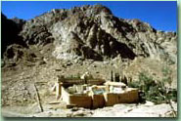
犹太教核心信仰:
1. 一神论
“以色列啊，你要听！耶和华─我们神是独一的主。” (申 6:4)
2. 圣约：以色列是神的选民
3. 律法：信守圣约的标准
Notes:
13

Slide 14
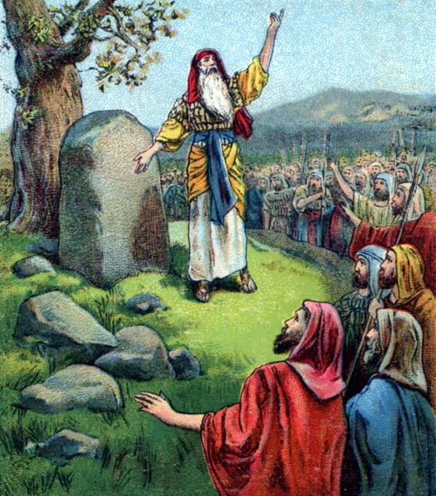
Notes:
约书亚1:6 你當剛強壯膽，因為你必使這百姓承受那地為業，就是我向他們列祖起誓應許賜給他們的地。 7 只要剛強，大大壯膽，謹守遵行我僕人摩西所吩咐你的一切律法，不可偏離左右，使你無論往哪裡去，都可以順利。 8 這律法書不可離開你的口，總要晝夜思想，好使你謹守遵行這書上所寫的一切話。如此，你的道路就可以亨通，凡事順利。 9 我豈沒有吩咐你嗎？你當剛強壯膽！不要懼怕，也不要驚惶，因為你無論往哪裡去，耶和華你的神必與你同在。」 約書亞預備濟約旦 10 於是，約書亞吩咐百姓的官長說： 11 「你們要走遍營中，吩咐百姓說：『當預備食物，因為三日之內你們要過這約旦河，進去得耶和華你們神賜你們為業之地。』」
4:6 這些石頭在你們中間可以作為證據。日後，你們的子孫問你們說：『這些石頭是什麼意思？』 7 你們就對他們說：『這是因為約旦河的水在耶和華的約櫃前斷絕。約櫃過約旦河的時候，約旦河的水就斷絕了。這些石頭要做以色列人永遠的紀念。』24 要使地上萬民都知道耶和華的手大有能力，也要使你們永遠敬畏耶和華你們的神。
24:24 百姓回答約書亞說：「我們必侍奉耶和華我們的神，聽從他的話。」 25 當日，約書亞就與百姓立約，在示劍為他們立定律例、典章。 26 約書亞將這些話都寫在神的律法書上，又將一塊大石頭立在橡樹下耶和華的聖所旁邊。 27 約書亞對百姓說：「看哪，這石頭可以向我們做見證，因為是聽見了耶和華所吩咐我們的一切話。倘或你們背棄你們的神，這石頭就可以向你們做見證。

Slide 15
更美的管教
我們所受的管教更美，
因为神的管教有
慈爱（12:5-8）
益处（12:9-11）
有份于聖潔，轻便之行囊
10 生身的父都是暫隨己意管教我們，唯有萬靈的父管教我們，是要我們得益處，使我們在他的聖潔上有份
Notes:
希伯來書12:5 你們又忘了那勸你們如同勸兒子的話說：「我兒，你不可輕看主的管教，被他責備的時候也不可灰心。 6 因為主所愛的，他必管教，又鞭打凡所收納的兒子。」 7 你們所忍受的，是神管教你們，待你們如同待兒子。焉有兒子不被父親管教的呢？ 8 管教原是眾子所共受的，你們若不受管教，就是私子，不是兒子了。9 再者，我們曾有生身的父管教我們，我們尚且敬重他，何況萬靈的父，我們豈不更當順服他得生嗎？ 10 生身的父都是暫隨己意管教我們，唯有萬靈的父管教我們，是要我們得益處，使我們在他的聖潔上有份。 11 凡管教的事，當時不覺得快樂，反覺得愁苦，後來卻為那經練過的人結出平安的果子，就是義。 12 所以，你們要把下垂的手、發痠的腿挺起來， 13 也要為自己的腳把道路修直了，使瘸子不致歪腳，反得痊癒。

Slide 17
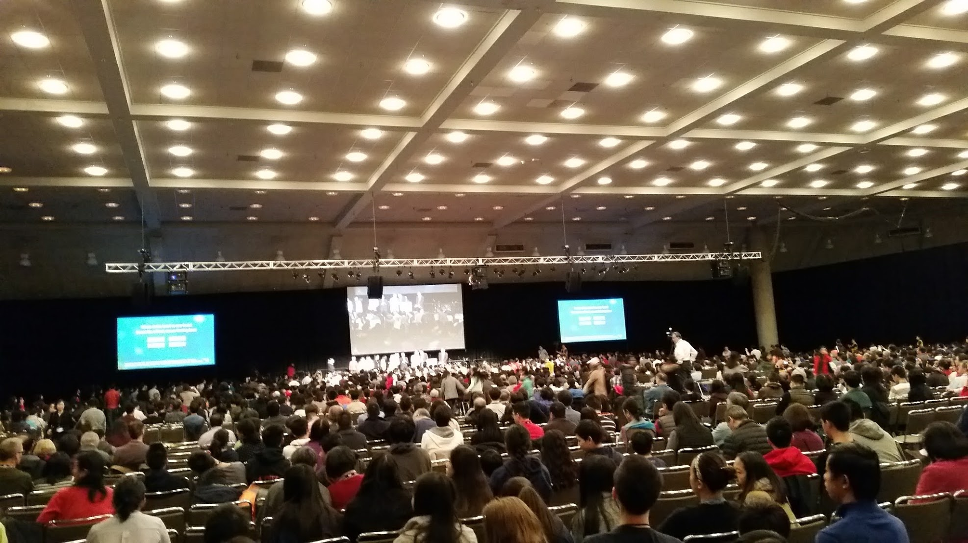

Slide 18
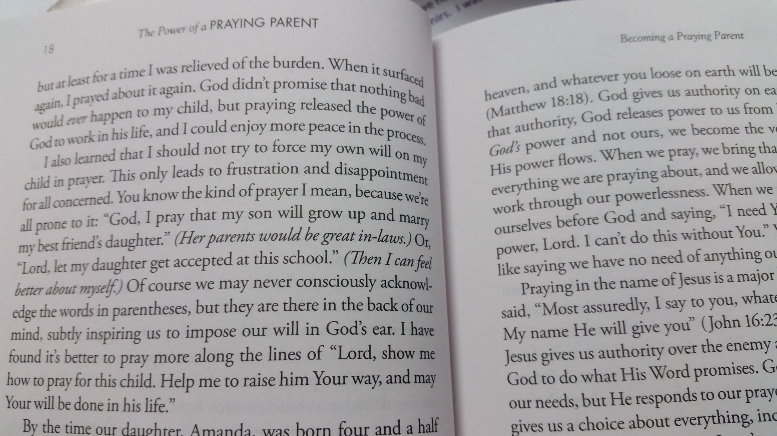

Slide 19
更美的管教
我們所受的管教更美，
因为神的管教有
慈爱（12:5-8）
益处（12:9-11）
效果（12:12-13）
平安的果子，就是義
Notes:
希伯來書12:5 你們又忘了那勸你們如同勸兒子的話說：「我兒，你不可輕看主的管教，被他責備的時候也不可灰心。 6 因為主所愛的，他必管教，又鞭打凡所收納的兒子。」 7 你們所忍受的，是神管教你們，待你們如同待兒子。焉有兒子不被父親管教的呢？ 8 管教原是眾子所共受的，你們若不受管教，就是私子，不是兒子了。9 再者，我們曾有生身的父管教我們，我們尚且敬重他，何況萬靈的父，我們豈不更當順服他得生嗎？ 10 生身的父都是暫隨己意管教我們，唯有萬靈的父管教我們，是要我們得益處，使我們在他的聖潔上有份。 11 凡管教的事，當時不覺得快樂，反覺得愁苦，後來卻為那經練過的人結出平安的果子，就是義。 12 所以，你們要把下垂的手、發痠的腿挺起來， 13 也要為自己的腳把道路修直了，使瘸子不致歪腳，反得痊癒。

Slide 20
本周挑战：面对管教
既然知道这更美的管教有
慈爱
益处
效果
那么——我们的回应？？
你不可輕看主的管教，被他責備的時候也不可灰心 (12:5)
Notes:
希伯來書12:5 你們又忘了那勸你們如同勸兒子的話說：「我兒，你不可輕看主的管教，被他責備的時候也不可灰心。 6 因為主所愛的，他必管教，又鞭打凡所收納的兒子。」 7 你們所忍受的，是神管教你們，待你們如同待兒子。焉有兒子不被父親管教的呢？ 8 管教原是眾子所共受的，你們若不受管教，就是私子，不是兒子了。9 再者，我們曾有生身的父管教我們，我們尚且敬重他，何況萬靈的父，我們豈不更當順服他得生嗎？ 10 生身的父都是暫隨己意管教我們，唯有萬靈的父管教我們，是要我們得益處，使我們在他的聖潔上有份。 11 凡管教的事，當時不覺得快樂，反覺得愁苦，後來卻為那經練過的人結出平安的果子，就是義。 12 所以，你們要把下垂的手、發痠的腿挺起來， 13 也要為自己的腳把道路修直了，使瘸子不致歪腳，反得痊癒。

Slide 21
圣餐
林前7:23你們是重價買來的。11:23 我當日傳給你們的，原是從主領受的，就是主耶穌被賣的那一夜，拿起餅來， 24 祝謝了，就掰開，說：「這是我的身體，為你們捨的。你們應當如此行，為的是記念我。」
以弗所書4:5 一主，一信，一洗， 6 一神，就是眾人的父超乎眾人之上，貫乎眾人之中，也住在眾人之內。
Notes:
以弗所書4:4 身體只有一個，聖靈只有一個，正如你們蒙召同有一個指望； 5 一主，一信，一洗， 6 一神，就是眾人的父，超乎眾人之上，貫乎眾人之中，也住在眾人之內。 7 我們各人蒙恩，都是照基督所量給各人的恩賜。
哥林多前書7:23 你們是重價買來的，不要做人的奴僕。
11:23 我當日傳給你們的，原是從主領受的，就是主耶穌被賣的那一夜，拿起餅來， 24 祝謝了，就掰開，說：「這是我的身體，為你們捨[b]的。你們應當如此行，為的是記念我。」 25 飯後，也照樣拿起杯來，說：「這杯是用我的血所立的新約。你們每逢喝的時候，要如此行，為的是記念我。」 26 你們每逢吃這餅、喝這杯，是表明主的死，直等到他來。 27 所以，無論何人，不按理吃主的餅、喝主的杯，就是干犯主的身、主的血了。 28 人應當自己省察，然後吃這餅、喝這杯。 29 因為人吃喝，若不分辨是主的身體，就是吃喝自己的罪了
（神的供应）
约翰6:35 耶稣说：“我就是生命的粮。到我这里来的，必定不饿；信我的，永远不渴。 36 只是我对你们说过，你们已经看见我，还是不信。 37 凡父所赐给我的人，必到我这里来；到我这里来的，我总不丢弃他。 38 因为我从天上降下来，不是要按自己的意思行，乃是要按那差我来者的意思行。 39 差我来者的意思就是：他所赐给我的，叫我一个也不失落，在末日却叫他复活。 40 因为我父的意思是叫一切见子而信的人得永生，并且在末日我要叫他复活。” 犹太人议论主 41 犹太人因为耶稣说“我是从天上降下来的粮”，就私下议论他， 42 说：“这不是约瑟的儿子耶稣吗？他的父母我们岂不认得吗？他如今怎么说‘我是从天上降下来的’呢？” 43 耶稣回答说：“你们不要大家议论。 44 若不是差我来的父吸引人，就没有能到我这里来的；到我这里来的，在末日我要叫他复活。 45 在先知书上写着说：‘他们都要蒙神的教训。’凡听见父之教训又学习的，就到我这里来。 46 这不是说有人看见过父，唯独从神来的，他看见过父。 47 我实实在在地告诉你们：信的人有永生。 48 我就是生命的粮。 49 你们的祖宗在旷野吃过吗哪，还是死了； 50 这是从天上降下来的粮，叫人吃了就不死。 51 我是从天上降下来生命的粮，人若吃这粮，就必永远活着。我所要赐的粮就是我的肉，为世人之生命所赐的。” 52 因此，犹太人彼此争论说：“这个人怎能把他的肉给我们吃呢？” 53 耶稣说：“我实实在在地告诉你们：你们若不吃人子的肉，不喝人子的血，就没有生命在你们里面。 54 吃我肉、喝我血的人就有永生，在末日我要叫他复活。 55 我的肉真是可吃的，我的血真是可喝的。 56 吃我肉、喝我血的人常在我里面，我也常在他里面。 57 永活的父怎样差我来，我又因父活着，照样，吃我肉的人也要因我活着。 58 这就是从天上降下来的粮。吃这粮的人就永远活着，不像你们的祖宗吃过吗哪还是死了。” 59 这些话是耶稣在迦百农会堂里教训人说的。 主的话是灵是生命 60 他的门徒中有好些人听见了，就说：“这话甚难，谁能听呢？” 61 耶稣心里知道门徒为这话议论，就对他们说：“这话是叫你们厌弃[a]吗？ 62 倘或你们看见人子升到他原来所在之处，怎么样呢？ 63 叫人活着的乃是灵，肉体是无益的。我对你们所说的话就是灵，就是生命。

